Slide 1
新モビリティ導入に向けた検討状況について
南河内地域での実証実験（先導的モデル事業）
資料２
令和８年10月28日
第10回検討協議会資料

Slide 2
目 次
１. 実証実験（テスト走行）の進捗状況 | P1
２．乗客乗車における運行計画 | P5

Slide 3
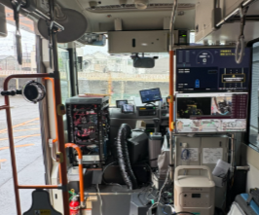
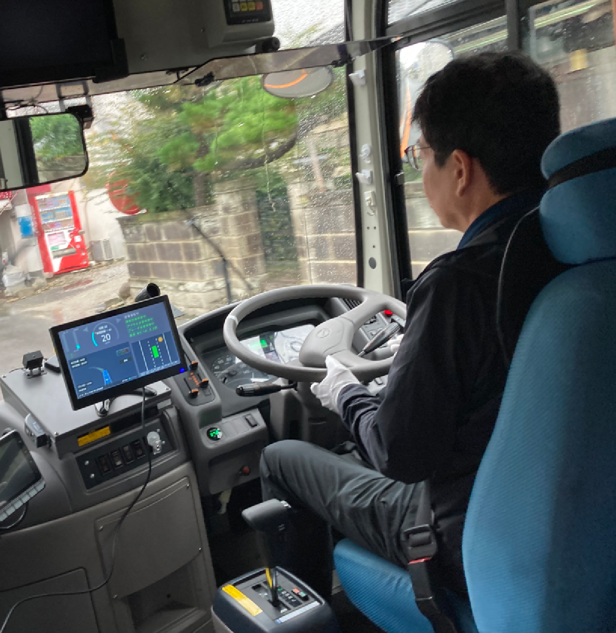
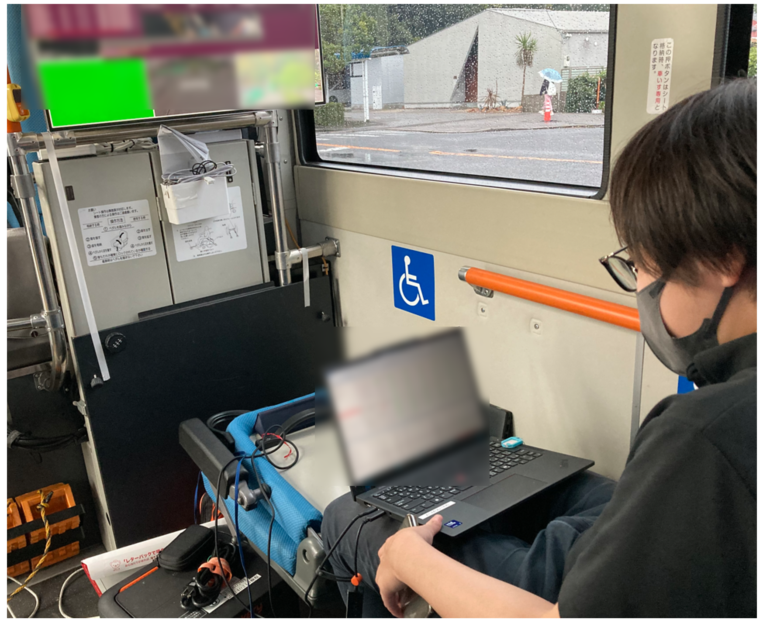
１．実証実験（テスト走行）の進捗状況
○北部ルート車両調整 実証期間
期 間：7月1日 ～ 10月14日
実走行日数：① 3Dマップ作成・走行軌跡採取（手動運転） 6日間
②車両調整走行（自動運転レベル２） 21日間 自動走行距離481km 30往復相当
○南部ルート車両調整 実証期間
期 間：8月19日 ～ 12月中旬（予定）
実走行日数：① 3Dマップ作成・走行軌跡採取（手動運転） ５日間
②車両調整走行（自動運転レベル２） ８日間 自動走行距離117km ８往復相当
 | 7月 |  |  | ８月 |  |  | ９月 |  |  | 10月 |  |  | 11月 |  |  | 12月
3Dマップ作成・
走行軌跡採取
車両調整
工場にて乗客乗車
のための車両架装
運転士研修
乗客乗車による
運行（予定）
北部
3Dマップ作成・
走行軌跡採取
工場にて乗客乗車
のための車両架装
車両調整
南部
なお、上記期間に関わらず追加で車両調整等が発生する場合や、車両整備・改造が入る場合がある
HMIモニター
（運転士用）
自動運転
ユニットボックス
自動運転動作
モニター
自動運転システム機器
車両調整走行時の走行確認
車両調整作業風景
1

Slide 4
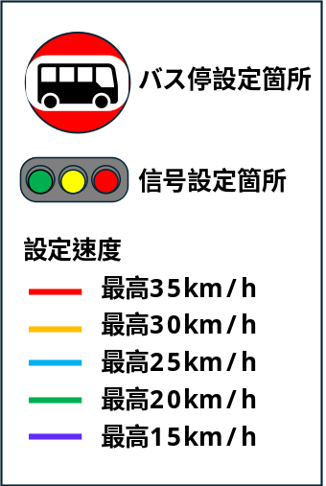
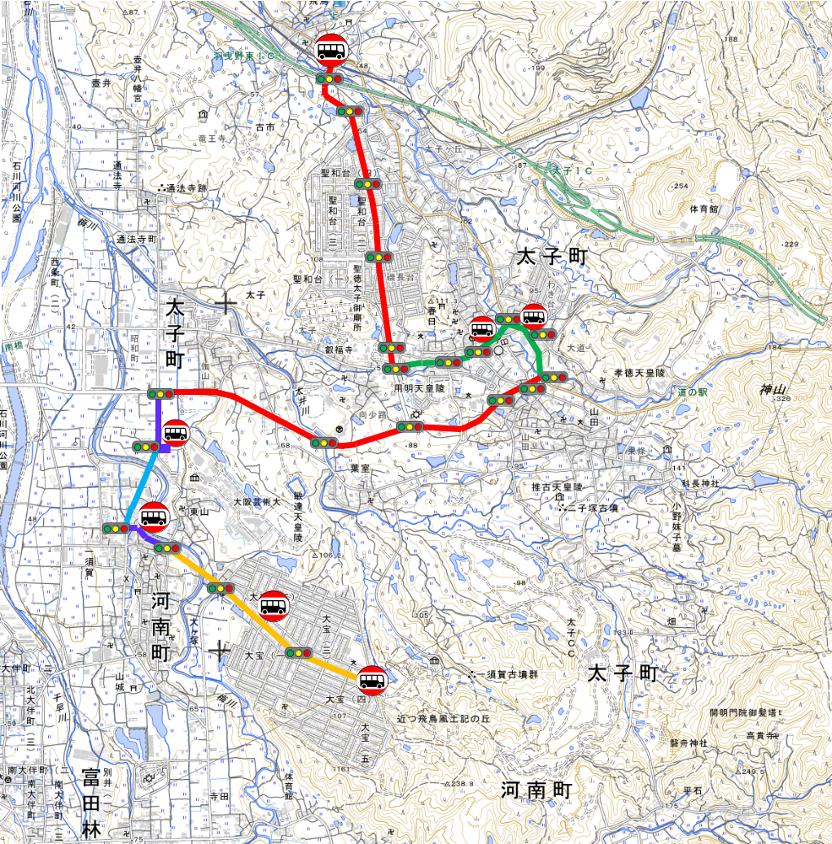
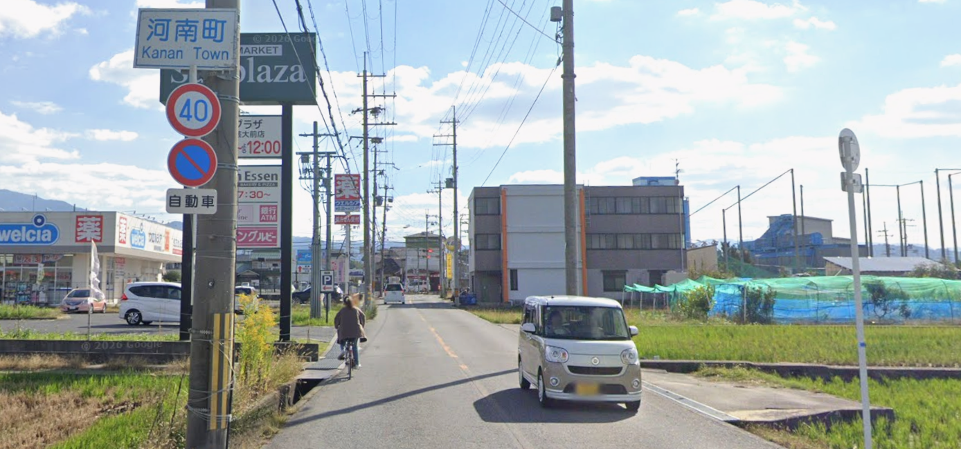
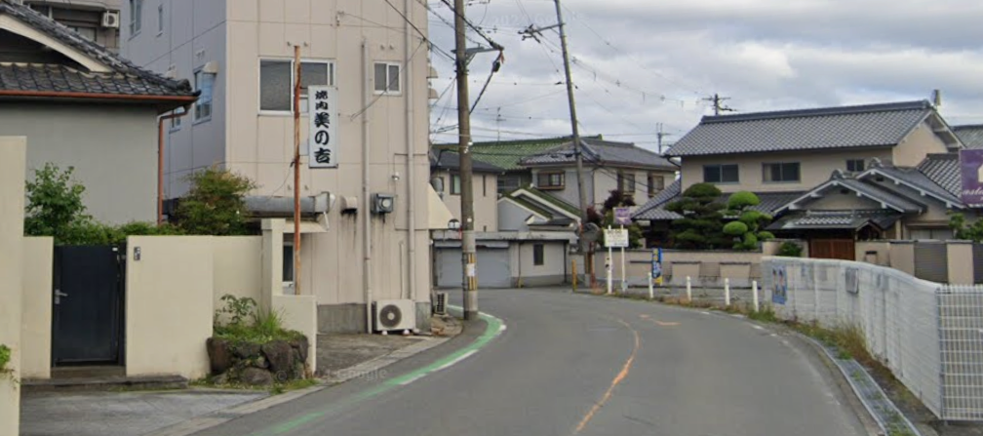
１．実証実験（北部ルート テスト走行）の進捗状況（自動運転設定速度）
○自動運転車の速度は、ルート上の道路幅員、電柱設置等の状況に応じて、安全を確保するため法定
速度より５～25㎞程度落とし、区間ごとに最高速度15～35㎞で設定
○それに応じて、所要時間は片道30分程度となる
■北部ルート（速度設定）
■法定速度
■運行ルートの状況
上ノ太子駅前
40
①
太子町役場
30
六枚橋東
40
40
②
東山
40
①
阪南一須賀
30
大宝2丁目
■北部ルート所要時間
②
近つ飛鳥博物館前
往路：約30分
近つ飛鳥博物館前
上ノ太子駅前
ルート上の道路幅員、電柱設置等の状況に応じて、
法定速度より5～25km程度速度を落として設定
復路：約30分
2

Slide 5
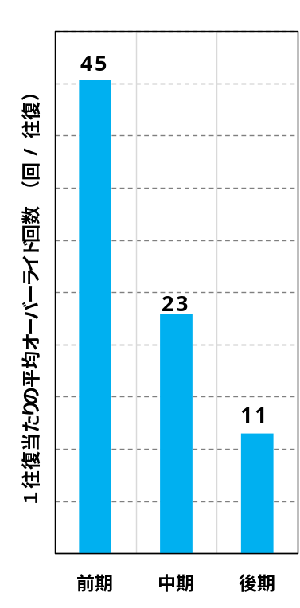
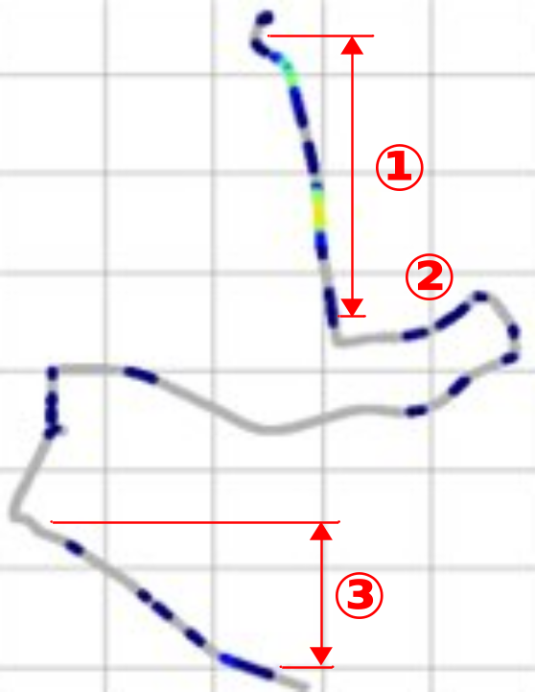
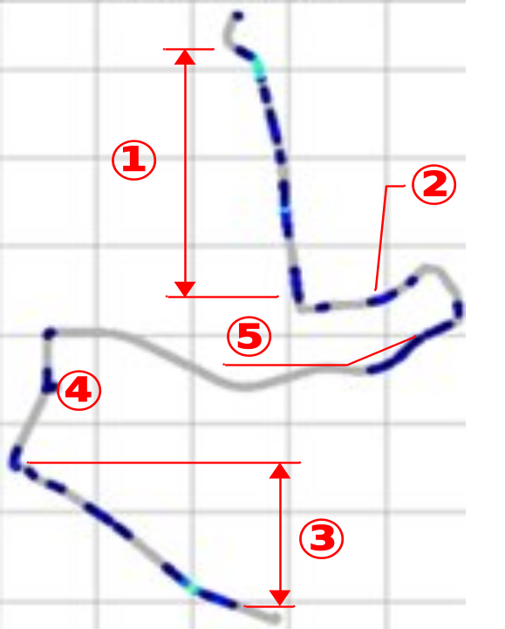
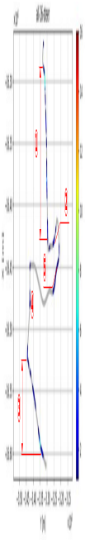
１．実証実験（北部ルート テスト走行）の進捗状況 ～車両調整走行結果
○車両走行の結果、発生したオーバーライドについては、工事区間を回避する場合、路上駐車を回避
する場合、対向車のはみだしの場合がほぼ全てであり、それ以外は事前設定したルート上を縦・横方向の
大きなずれは発生せずオーバーライド無しで走行できており、安全を確保しながら概ね計画通りレベル２の
自動走行ができている
■オーバーライド
発生回数の推移
■後期におけるオーバーライド総発生回数
上ノ太子駅前➡近つ飛鳥博物館前
凡例 (回)
近つ飛鳥博物館前➡上ノ太子駅前
上ノ太子駅前
上ノ太子駅前
０
近つ飛鳥博物館前
近つ飛鳥博物館前
№ | 発生箇所 | 対向車 | 歩道 | オーバーライド理由 | 対応策
① | 直線区間 | 有 | 有 | 工事区間回避のため | 工事完了後は対応不要
② | 直線区間 | 有 | 無 | 進行方向歩行者及び中央線超え対向大型車両回避のため | 随時手動介入
③ | 直線区間 | 有 | 有 | 路上駐車回避のため | 当面手動介入
④ | 右折信号 (芸大前交差点) | 有 | 無 | 対向直進車が連続し右折機会が限定される交差点特性を踏まえ、対向車との安全離隔を確保したうえで円滑に右折するため | 当面、手動区間
⑤ | 信号機付近 | 有 | 有 | 押しボタン式信号の点灯時の制御挙動確認のため | 調整により対応済
オーバーライド
運転支援システムの作動中に、運転者の操作をシステム制御より優先させること。
3

Slide 6
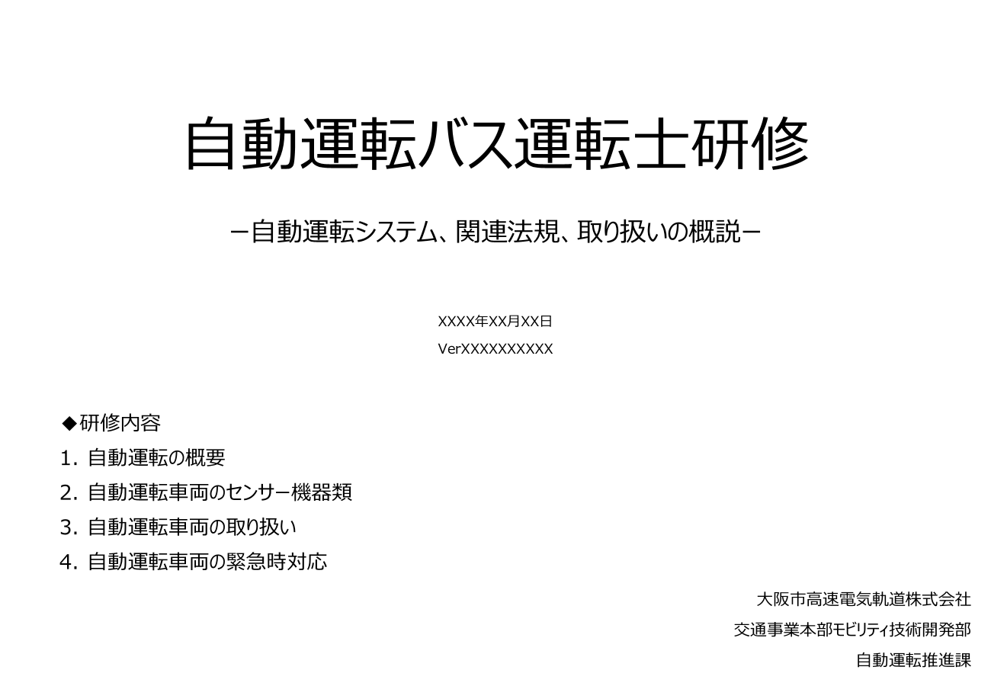
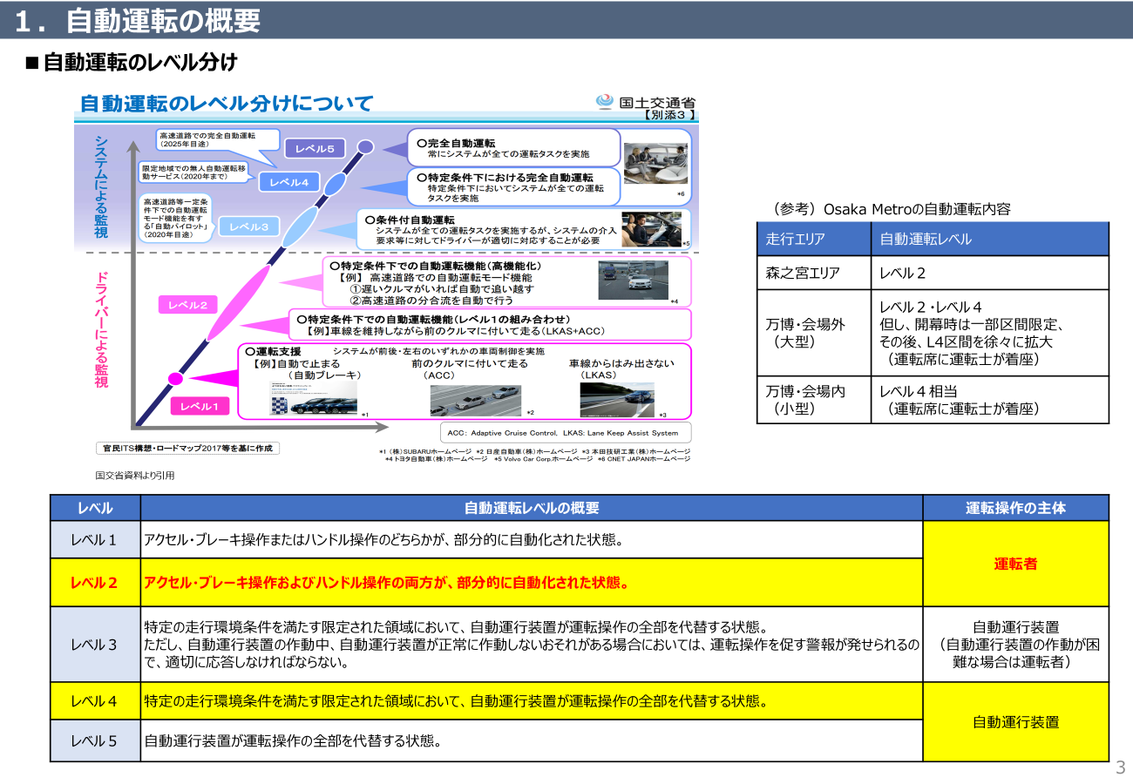
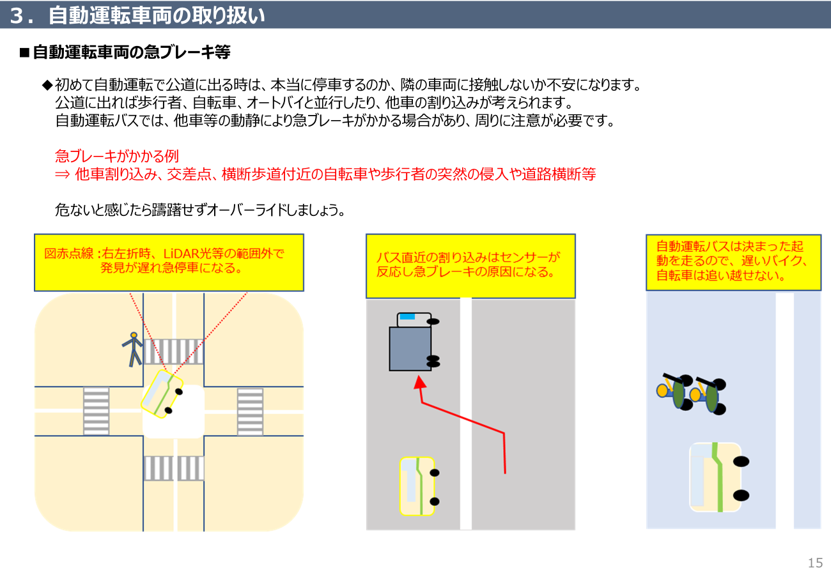
１．実証実験（北部ルート テスト走行）の進捗状況 ～運転士研修
○自動運転レベル２においては、システムが運転を支援する一方で、運転の主体はあくまでもドライバー
○運転士は自動運転と手動運転の違いや、システムへの過信が招くリスクを正しく理解し、常に安全運転の
責任を担う意識を持つことが求められることから、実施中の運転士研修では、研修マニュアルにより、
運転士が自動運転に関する知識と実践的な操作技術を乗客乗車開始までに習得できるよう、安全・
安心な運行の実現をめざす
■机上・実車研修・管理地内自動運転走行
【研修項目】
• 南河内運行の概要説明
• 自動運転システムの機能
• 実車研修（車両・自動運転システムの立上げ）
• デモ走行実施（制御スイッチ操作、オーバーライド方法等）
• 実走行実施（制御スイッチの操作、オーバーライド体験、
手動⇔自動切替操作等）
■現地（北部ルート）走行研修
【主な研修項目】
• 始業・終業点検
• 自動運転システム立上げ・立下げ
• 緊急時対応
• オーバーライドの適切な判断と操作
• 遠隔装置および各種車内機器の操作
• 自動運転制御スイッチの操作
期間
研修日
対象者
：10月19日～11月上旬
：１日／人
：運行管理者、運行指令、運転士
期間
研修回数
対象者
：11月上旬～12月上旬
：５往復以上／人
：運転士
＜自動運転 研修マニュアル（抜粋）＞
4

Slide 7
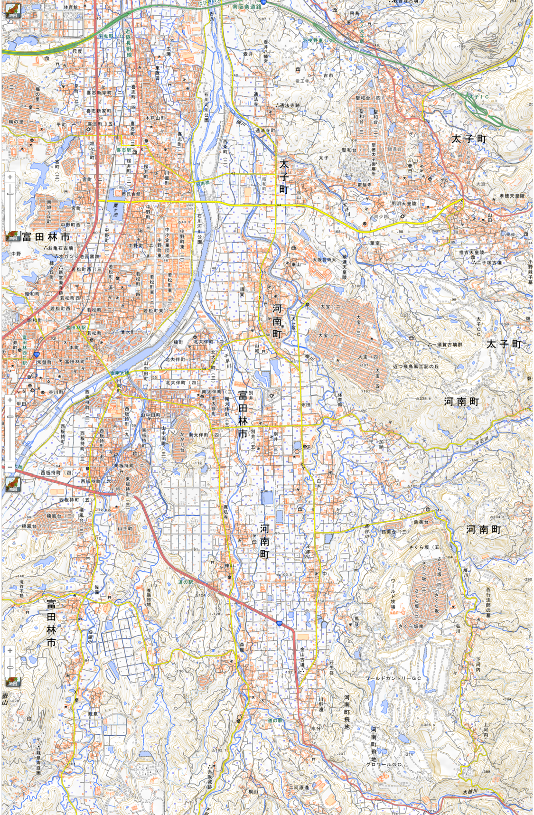
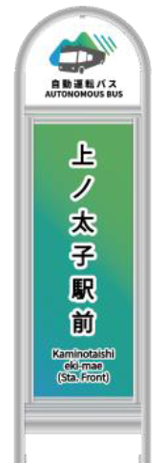
２．乗客乗車における運行計画
北部ルート 運行計画
近鉄南大阪線
上ノ太子駅
■運行ルート（右図）
上ノ太子駅前～太子町役場経由～近つ飛鳥博物館前
運行距離 約7.9km（片道）
■バス停
上ノ太子駅前
N
上ノ太子駅前
太子町役場
阪南一須賀
大宝２丁目
近つ飛鳥博物館前
太子町役場
六枚橋東
東山
六枚橋東
１．運行日
令和８年（2026年）12月14日（月）から
令和９年（2027年） ２月23日（火）まで
毎日運行（ただし、年末年始12/29～1/3は除く）
２．運行時間帯・頻度
概ね10時～16時で、１日６便（３往復）※
３．乗車料
無料
４．乗車定員
10名
５．乗車方法
電話にて事前予約制※
東山
阪南一須賀
大宝２丁目
近つ飛鳥博物館前
運行ルート（北部ルート）図
※「運行ダイヤ」及び「予約方法」については、詳細が決まり次第、
府HPや地元自治体広報紙等にてお知らせします
5
バス停標識（イメージ）

Slide 8
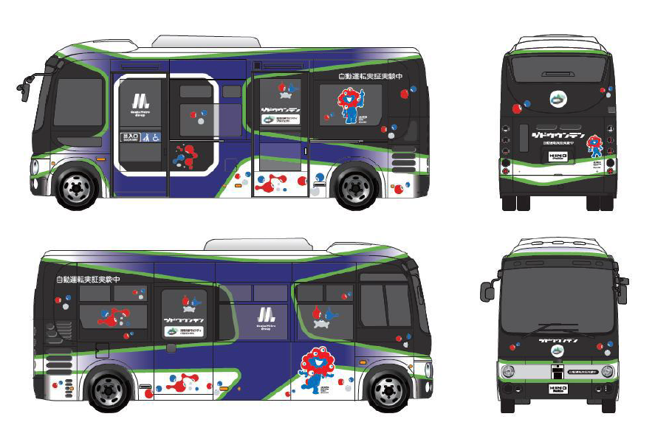
２．乗客乗車における運行計画
■自動運転バス車両
車種 車両寸法 乗車定員 | 日野ポンチョ （全長）6.99ｍ×（全幅）2.08ｍ×（全高）3.10ｍ 10名
6

Slide 9

２．乗客乗車における運行計画
南部ルート
停車ポイント（バス停）の設置
近鉄長野線
富田林駅
N
富田林駅
■テスト走行で判明した新たな課題
『堺筋』
← 新たに追加するバス停
○７月から、北部ルートにおいて実施しているテスト走行
を踏まえて、路上駐車や対向車線を走行する大型車両
等を避けるために、運転士が一旦手動介入した後に、
再度、自動運転に切り替える際は、安全走行の観点
から、車両停止時に行うことが望ましい
寺田
河南町役場
■対応：新たに停車ポイント（バス停）を追加
白木
○バス停間距離が長く（３km超）かつ、走行環境の変化
（道路幅員等）が大きい 「富田林駅」⇔「寺田」区間
で、自動運転に切り替える停車ポイントを設置
○停車ポイントを新たなバス停とすることで、地域住民の
乗車機会の増加
『堺筋』バス停を、新たなバス停として追加
オークワ
上記を踏まえ、地元市と調整
南部ルート
森屋西口
河南町役場
千早赤阪村役場
富田林駅
堺筋
寺田
白木
オークワ
森屋西口
千早赤阪村役場
※運行開始日などの運行計画については、テスト走行の進捗状況を踏まえ、
次回の新モビリティ導入検討協議会において判断。
バス転回地
千早赤阪村立中学校前
7

Slide 10
２．乗客乗車における運行計画
■全体スケジュール
Ｒ８(2026) | Ｒ９(2027) | Ｒ10(2028) | 検証結果を踏まえた取組
関係者（Osaka Metro、国、警察、交通事業者等）との調整
•新モビリティ導入検討協議会
（６月、10月）
•地域コミッティ（７月）
•新モビリティ導入検討協議会
•地域コミッティ
継続的に実施
南河内地域における実証実験
～全ての運行区間において段階的に自動運転レベル４をめざす～
７月～
＜テスト走行＞
•車両調整
•運転士トレーニング
＜乗客乗車＞
自動運転バス２台を同時活用して実証実験
12月14日
～2月23日
3月中旬
～5月
▷運行用車両【乗客あり】
▷調律用車両【乗客なし】
•車両1台で、北部・南部ルートを交互に運行
•自動運転バスの認知度と社会受容性を高める
•L4取得に向けた車両調整に専念
•その技術を乗客乗車の車両に移行
（予定）
北部
ルート
南部
ルート
ルート切り替えにあたり、
システム調整や車両
点検等のため運休期間あり
実験結果に応じて、必要な整備を追加
実証実験結果をフィードバックのうえ、市町村の取組に繋げる
自動運転バス導入に向けた機運醸成
＜乗客乗車開始式典＞
•北部ルート（12月中旬予定）
•南部ルート（３月中旬予定）
R９～R10 継続的に機運醸成イベント等実施
※現時点のスケジュールはあくまで想定であり、実証実験結果や課題対応状況、
今後の協議会での議論等を踏まえ、必要に応じて見直す場合がある
8

